Slide 1
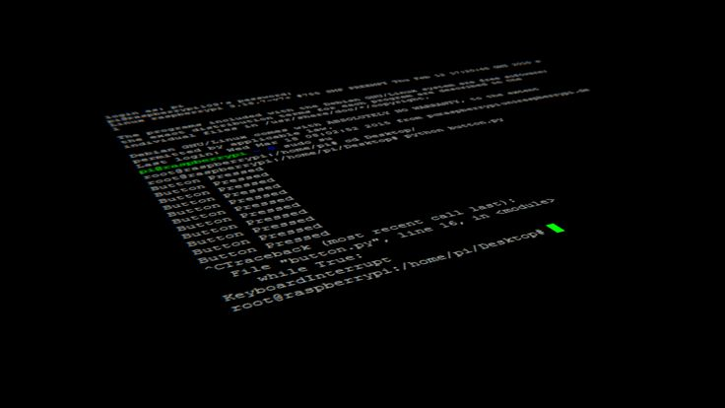
Teknik Araştırma Raporu
Linux Network Helper
Açık Kaynak Network Yönetim Araçları ve Uygulama Rehberi
Kapsam
Odak
Yöntem
Network İzolasyonu
Güvenlik ve Performans
Derinlemesine Analiz
Ocak 2026
Detaylı Teknik İnceleme

Slide 2
İçindekiler
Konu Başlıkları
01
Giriş ve Kapsam
02
Temel Çalışma Prensipleri
Araştırma hedefleri, yöntemler ve kapsamın tanımlanması
Network namespace, iproute2 utils ve TCP/IP stack parametreleri
03
En İyi Uygulama Yöntemleri
04
Rakip ve Benzer Projeler
Network konfigürasyon yönetimi, güvenlik hardening ve monitoring
Açık kaynak network projeleri ve framework karşılaştırmaları
05
Kritik Yapılandırma Dosyaları
06
Güvenlik Konuları
Network konfigürasyon dosyaları ve kernel parametreleri
Firewall yönetimi, güvenlik açıkları ve güvenli erişim
07
Sonuç ve Öneriler
Özet bulgular, uygulama önerileri ve gelecek trendleri

Slide 3
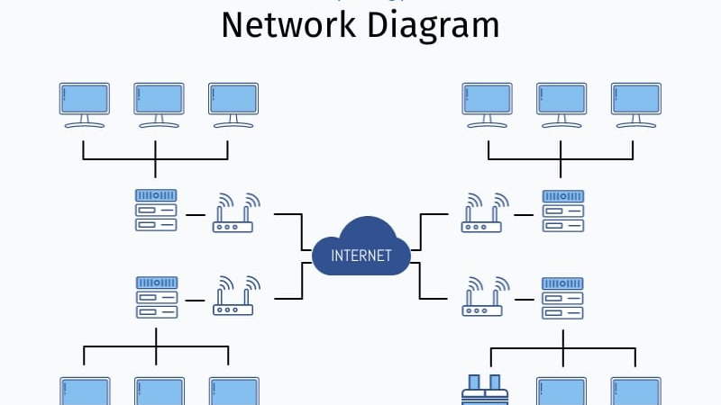
Bölüm 01
Giriş ve Kapsam
Linux network helper teknolojisi nedir, neden önemlidir ve bu araştırmanın kapsamı nedir?

Slide 4
Bölüm 01 · Giriş
Araştırma Kapsamı ve Hedefleri
Araştırma Amacı
Kapsam ve Sınırlar
Linux network helper teknolojisi, ağ yönetimini kolaylaştıran ve izolasyon sağlayan araçlar bütünüdür. Bu araştırma, network namespace'ler, iproute2 utils ve modern yapılandırma araçları üzerinden detaylı teknik analiz sunar.
Kapsam Dahil:
Linux network namespace ve izolasyon mekanizmaları
iproute2 utils paketi ve modern araçlar
TCP/IP stack tuning ve kernel parametreleri
Hedef Kitle:
Network güvenliği ve hardening yöntemleri
System Administrator, DevOps Engineer, Network Engineer
Açık kaynak network yönetim projeleri
Kapsam Dışı:
Windows-tabanlı network çözümleri
Beş Temel Soru
Ticari (proprietary) network yazılımları
1
Temel çalışma prensipleri nelerdir?
Fiziksel network ekipmanları (router, switch)
2
En iyi uygulama yöntemleri nelerdir?
3
Benzer açık kaynak projeler hangileridir?
4
Kritik yapılandırma dosyaları nelerdir?
Zaman Çerçevesi
5
Güvenlik açısından kritik noktalar nelerdir?
2024-2026 dönemindeki güncel teknolojiler ve en iyi uygulamalar

Slide 5
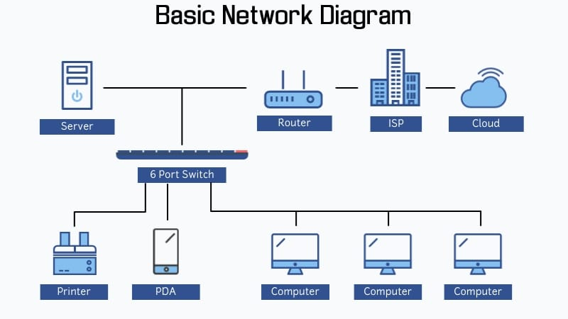
Bölüm 02
Temel Çalışma Prensipleri
Linux network helper'ın altında yatan teknolojiler ve çalışma mekanizmaları

Slide 6
Bölüm 02 · Çalışma Prensipleri
Network Namespace ve İzolasyon Mekanizması
Network Namespace Nedir?
Namespace İzolasyonu
Linux network namespace, izole edilmiş network stack'leri oluşturmak için kullanılan kernel seviyesinde bir sanallaştırma teknolojisidir. Her namespace kendi network interface'lerine, routing tablosuna, firewall kurallarına ve network cihazlarına sahiptir.
Network Interfaces
100%
Routing Tables
100%
Temel Özellikler:
Firewall Rules
100%
İzole network stack
Ayrı routing tablosu
Özel firewall kuralları
Process izolasyonu
Network Sockets
100%
ip netns Komutları
# ip netns add
Kullanım Alanları
# ip netns list
Container Teknolojileri
Docker, Kubernetes, LXC/LXD
# ip netns exec
Sanal Makineler
QEMU/KVM, libvirt
# ip netns del
Güvenlik Uygulamaları
VPN, sandbox, honeypot

Slide 7
Bölüm 02 · Çalışma Prensipleri
iproute2 Utils ve Network Yönetimi
iproute2 Paketi Bileşenleri
ip Komut Yapısı
iproute2, modern Linux network yönetiminin temel taşıdır. Eski ifconfig, route, arp komutlarının yerini alan gelişmiş bir araç setidir.
ip link
Network interface yönetimi
ip
ss
ip addr
Ana network komutu
Socket istatistikleri
IP adresi atama/listeleme
tc
bridge
ip route
Traffic control
Bridge yönetimi
Routing tablosu yönetimi
Örnek Kullanımlar
Modern Özellikler
#ip link set eth0 up
Policy Routing
#ip addr add 192.168.1.10/24 dev eth0
Çoklu routing tablosu desteği
#ip route add default via 192.168.1.1
VLAN/Bridge/Bonding
Gelişmiş network topolojileri
#ss -tlnp
QoS ve Traffic Shaping
Bant genişliği yönetimi
VRF (Virtual Routing)
ifconfig ve route komutları deprecated durumdadır.
Çoklu routing instance'ı

Slide 8
Bölüm 02 · Çalışma Prensipleri
TCP/IP Stack Parametreleri ve Tuning
Performans Parametreleri
Bağlantı Yönetimi
Memory Management
net.core.netdev_max_backlog
net.ipv4.tcp_tw_reuse
net.core.rmem_max
Network interface queue uzunluğu
TIME-WAIT socket yeniden kullanımı
Maximum receive buffer
Öneri: 30000 (10GbE), 8000 (1GbE)
Öneri: 1 (loopback için 2)
10GbE: 64MB, 1GbE: 16MB
net.ipv4.tcp_fin_timeout
net.ipv4.tcp_max_syn_backlog
net.core.wmem_max
FIN-WAIT-2 zaman aşımı
SYN flood koruması
Maximum send buffer
Öneri: 10 (default: 60)
Yüksek trafik için artırın
10GbE: 64MB, 1GbE: 16MB
Uygulama Örnekleri
Congestion Control Algoritmaları
#sysctl -w net.ipv4.tcp_fin_timeout=10
cubic
Linux default
#sysctl -w net.core.netdev_max_backlog=30000
htcp
High-speed networks
#sysctl -p /etc/sysctl.conf
bbr
Google BBR (v2)
Kalıcılık için: /etc/sysctl.conf veya /etc/sysctl.d/*.conf
#sysctl -w net.ipv4.tcp_congestion_control=bbr

Slide 9
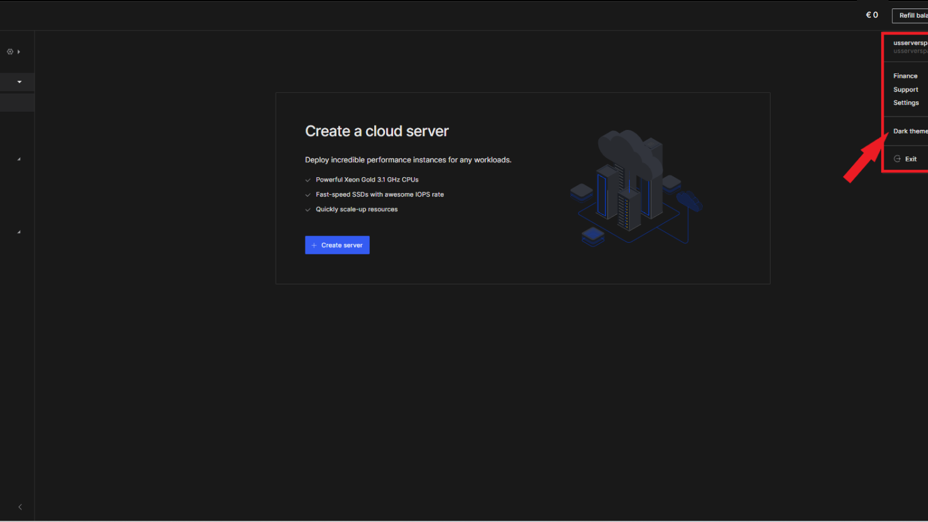
Bölüm 03
En İyi Uygulama Yöntemleri
Endüstri standartları ve tavsiye edilen uygulama yöntemleri

Slide 10
Bölüm 03 · En İyi Uygulama Yöntemleri
Network Konfigürasyon Yönetimi: Üçlü Karşılaştırma
systemd-networkd
NetworkManager
Netplan
Avantajlar
Avantajlar
Avantajlar
• Hafif ve hızlı
• GUI ve CLI (nmcli/nmtui)
• YAML formatı (okunabilir)
• systemd ile entegrasyon
• Mükemmel Wi-Fi desteği
• Backend seçeneği
• CLI-only yönetim
• VPN ve mobile broadband
• Ubuntu/cloud default
• VLAN/bridge/bonding
• Dinamik network switching
• Deklaratif yapı
Dezavantajlar
Dezavantajlar
Dezavantajlar
• GUI desteği yok
• Daha ağır footprint
• Sadece konfigürasyon katmanı
• Wi-Fi desteği sınırlı
• D-Bus bağımlılığı
• Ubuntu/Debian limited
• Öğrenme eğrisi
• Server için overkill
• Runtime değişiklik zor
İdeal: Sunucu, embedded, minimal
İdeal: Desktop, laptop, Wi-Fi
İdeal: Ubuntu, cloud, automation
Karşılaştırma Tablosu
Özellik | networkd | NM | Netplan
Kaynak Kullanımı | Düşük | Orta | Düşük
GUI Desteği | Yok | Var | Yok
Wi-Fi Desteği | Sınırlı | Mükemmel | Backend'e bağlı
Öğrenme Kolaylığı | Zor | Kolay | Orta
Container Uyumu | Mükemmel | Zor | Orta
Tavsiye Matrisi
S
Sunucu Ortamları
systemd-networkd veya Netplan
D
Desktop/Laptop
NetworkManager
C
Cloud/Automation
Netplan + CI/CD

Slide 11
Bölüm 03 · En İyi Uygulama Yöntemleri
Güvenlik Hardening ve En İyi Uygulamalar
Firewall Konfigürasyonu
SSH Hardening
nftables (Modern)
/etc/ssh/sshd_config
iptables'ın yerini alan yeni nesil firewall framework'ü
PermitRootLogin no
# nft add table inet filter
# nft add chain inet filter input
PasswordAuthentication no
PubkeyAuthentication yes
Port 2222 # Non-default port
Temel Kurallar
• Default deny policy
Key-based Auth
• Sadece gerekli portlara izin
$ ssh-keygen -t ed25519
$ ssh-copy-id user@host
• Rate limiting uygula
• Log ve monitor
Port Yönetimi
Port Audit
# ss -tlnp
# nmap -sT localhost
Gerekli olmayan tüm servisleri kapatın
TCP Wrapper
/etc/hosts.allow ve /etc/hosts.deny
Ek Güvenlik Önlemleri
sshd: 192.168.1.0/24
fail2ban: Brute-force koruması
Sistem güncellemeleri: Düzenli patching
Log monitoring: auditd, syslog
SELinux/AppArmor: MAC sistemleri

Slide 12
Bölüm 03 · En İyi Uygulama Yöntemleri
Network Monitoring ve Troubleshooting
Paket Analizi
Bağlantı İzleme
Rota Testi
tcpdump
ss (Socket Statistics)
traceroute/mtr
Komut satırı paket yakalama aracı
ss -tlnp
traceroute google.com
# tcpdump -i eth0 port 80
# tcpdump -w capture.pcap
ss -s
mtr -r google.com
ss -i
ip route
Wireshark
iftop
ip route show
GUI tabanlı paket analizi
Gerçek zamanlı bant genişliği kullanımı
ip route get 8.8.8.8
Derin protokol analizi, filtreleme, istatistik
Troubleshooting Metodolojisi
Proaktif Monitoring
1
Fiziksel bağlantıyı kontrol et
Prometheus + Grafana
2
IP konfigürasyonunu doğrula
Metrik toplama ve görselleştirme
3
Routing tablosunu kontrol et
Alert Manager
Otomatik alert ve notification
4
DNS çözümlemesini test et
ELK Stack
5
Log aggregation ve analizi
Firewall kurallarını gözden geçir

Slide 13
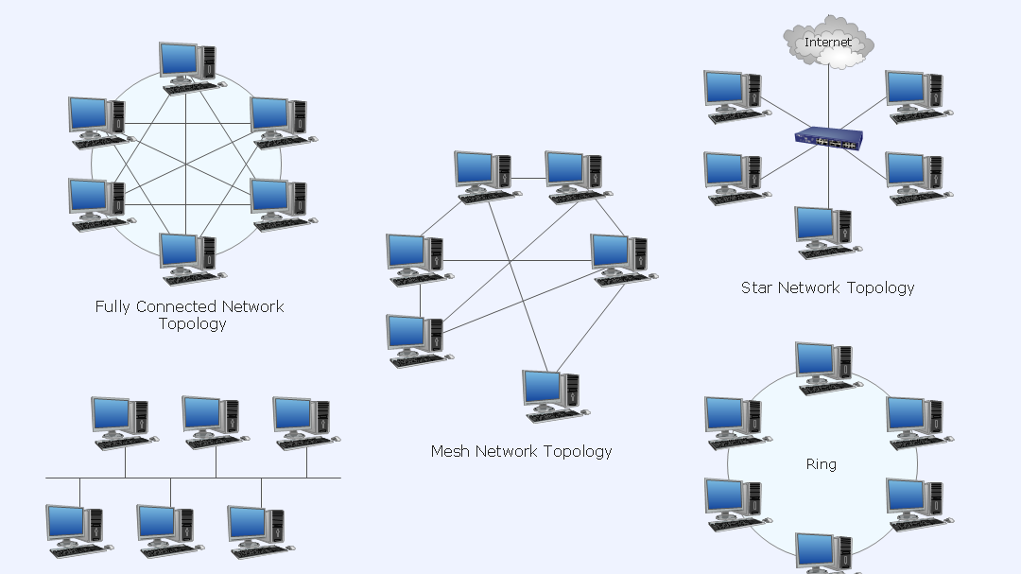
Bölüm 04
Rakip ve Benzer Projeler
Açık kaynak network yönetim ekosisteminin analizi

Slide 14
Bölüm 04 · Rakip ve Benzer Projeler
Açık Kaynak Network Projeleri Haritası
BGP ve Routing Tools
Configuration Management
Routinator
Ansible Network Modules
RPKI Relying Party software (Rust)
Network cihazları için Ansible modülleri
Özellik: Güvenli ve hafif RPKI validator
Modüller: ios_config, junos_config, nxos_config
BGPAlerter
Puppet / Chef
Self-configuring BGP monitoring
Alternatif configuration management
Özellik: Gerçek zamanlı BGP monitoring
Kullanım: Büyük ölçekli deployment
Peering Manager
BGP session management tool
SDN ve Virtualization
Özellik: IX ve peering otomasyonu
Open vSwitch
Production-grade virtual switch
Monitoring Stack
FRRouting
Prometheus + node_exporter
IP routing protocol suite (BGP, OSPF)
Sistem ve network metrikleri toplama
Cilium
Grafana
eBPF tabanlı container networking
Görselleştirme ve dashboard
Zabbix / Nagios
Enterprise monitoring çözümleri

Slide 15
Bölüm 04 · Rakip ve Benzer Projeler
Rakip Analizi: NetworkManager vs systemd-networkd
NetworkManager Avantajları
systemd-networkd Avantajları
Kullanıcı Dostu Arayüz
Hafif ve Hızlı
GNOME, KDE, nmcli, nmtui ile zengin UI seçenekleri
Minimal bağımlılık, hızlı başlatma, düşük memory footprint
Gelişmiş Wi-Fi Desteği
systemd Entegrasyonu
WPA3, Enterprise Wi-Fi, hotspot yönetimi
systemd ile doğrudan entegrasyon, unit file yapısı
VPN ve Mobil Destek
Deklaratif Konfigürasyon
OpenVPN, WireGuard, IPSec, mobile broadband
.network ve .netdev dosyaları ile okunabilir yapı
Dinamik Network Switching
Container Uyumluluğu
Ethernet ve Wi-Fi arasında otomatik geçiş
Container ve embedded sistemler için ideal
Performans Karşılaştırması
Kullanım Senaryoları
Karar Matrisi
Memory Usage
networkd: 2-5MB
NetworkManager
GUI gerekiyor mu?
NM: 15-30MB
Laptop, desktop, Wi-Fi, VPN gereken ortamlar
Wi-Fi kullanılacak mı?
Boot Time
networkd: Faster
Container mı, VM mi?
systemd-networkd
Boot hızı kritik mi?
Dependencies
networkd: Minimal
Sunucu, container, embedded, minimal sistemler

Slide 16
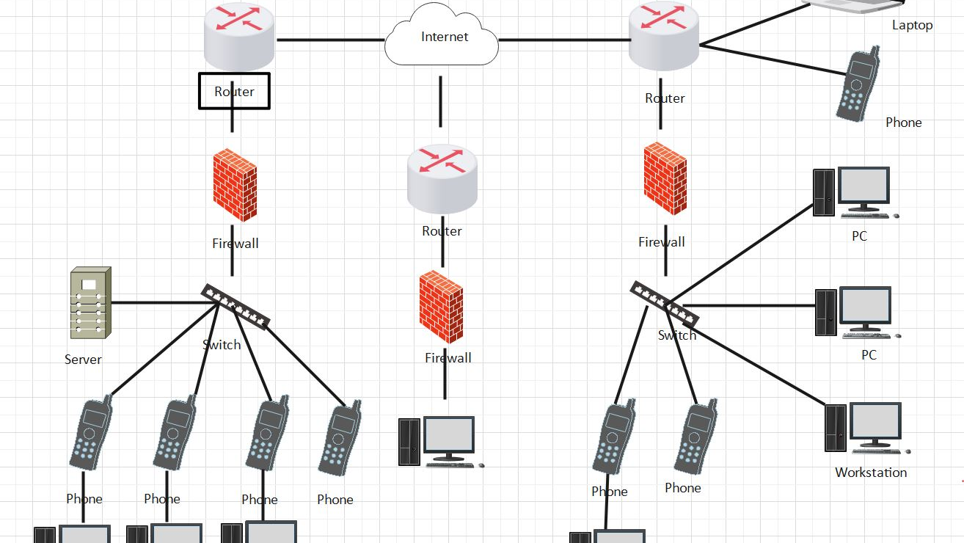
Bölüm 05
Kritik Yapılandırma Dosyaları
Network yönetiminde hayati öneme sahip konfigürasyon dosyaları

Slide 17
Bölüm 05 · Kritik Yapılandırma Dosyaları
Temel Network Konfigürasyon Dosyaları
/etc/network/interfaces
/etc/sysconfig/network-scripts/
Debian/Ubuntu network konfigürasyonu
RHEL/CentOS network scripts
auto eth0
iface eth0 inet static
address 192.168.1.10
netmask 255.255.255.0
gateway 192.168.1.1
DEVICE=eth0
BOOTPROTO=static
ONBOOT=yes
IPADDR=192.168.1.10
PREFIX=24
GATEWAY=192.168.1.1
/etc/resolv.conf
/etc/nsswitch.conf
DNS resolver konfigürasyonu
nameserver 8.8.8.8
nameserver 8.8.4.4
search example.com
Name service switch konfigürasyonu
hosts: files dns
passwd: files systemd
group: files systemd
/etc/hosts
/etc/services
Statik hostname çözümlemesi
127.0.0.1 localhost
127.0.1.1 myhost
192.168.1.100 server1
192.168.1.101 server2
Port ve servis eşleşmeleri
ssh 22/tcp
http 80/tcp
https 443/tcp
dns 53/udp

Slide 18
Bölüm 05 · Kritik Yapılandırma Dosyaları
Modern Network Yapılandırma: Netplan ve NetworkManager
Netplan YAML Formatı
NetworkManager Keyfile
/etc/netplan/*.yaml - Ubuntu/Cloud
/etc/NetworkManager/system-connections/
network:
version: 2
renderer: networkd
ethernets:
eth0:
addresses: [192.168.1.10/24]
routes:
- to: default
via: 192.168.1.1
[connection]
id=eth0
type=ethernet
interface-name=eth0
[ipv4]
method=manual
addresses=192.168.1.10/24
gateway=192.168.1.1
dns=8.8.8.8;
Apply: netplan apply
systemd-networkd
Netplan Özellikleri
/etc/systemd/network/*.network
VLAN yapılandırması
[Match]
Name=eth0
[Network]
Address=192.168.1.10/24
Gateway=192.168.1.1
DNS=8.8.8.8
Bonding/Link aggregation
Bridge konfigürasyonu
DHCP ve static IP
Cloud-init entegrasyonu

Slide 19
Bölüm 05 · Kritik Yapılandırma Dosyaları
Kernel Parametreleri ve sysctl.conf
Performans Parametreleri
Bağlantı Yönetimi
Örnek sysctl.conf
net.core.rmem_max
net.netfilter.nf_conntrack_max
# Network performance tuning
net.core.rmem_max = 67108864
net.core.wmem_max = 67108864
net.core.netdev_max_backlog = 30000
# TCP optimization
net.ipv4.tcp_congestion_control = bbr
net.ipv4.tcp_fin_timeout = 10
net.ipv4.tcp_tw_reuse = 1
net.ipv4.tcp_max_syn_backlog = 16384
# Security enhancements
net.ipv4.ip_forward = 0
net.ipv4.conf.all.send_redirects = 0
net.ipv4.conf.all.accept_redirects = 0
# Connection tracking
net.netfilter.nf_conntrack_max = 262144
Max receive buffer
Max connection tracking
Değer: 67108864 (64MB)
Değer: 262144 (yüksek trafik)
net.core.wmem_max
net.ipv4.tcp_max_syn_backlog
Max send buffer
SYN queue uzunluğu
Değer: 67108864 (64MB)
Değer: 8192-16384
net.ipv4.tcp_congestion_control
net.ipv4.tcp_fin_timeout
Congestion algorithm
FIN-WAIT-2 zaman aşımı
Değer: bbr, htcp, cubic
Değer: 10-15
Yapılandırma Dosyaları
Uygulama Komutları
/etc/sysctl.conf
#sysctl -w parameter=value
Ana sysctl konfigürasyonu
#sysctl -p /etc/sysctl.conf
/etc/sysctl.d/*.conf
#sysctl -a | grep tcp
Modüler konfigürasyon dosyaları

Slide 20
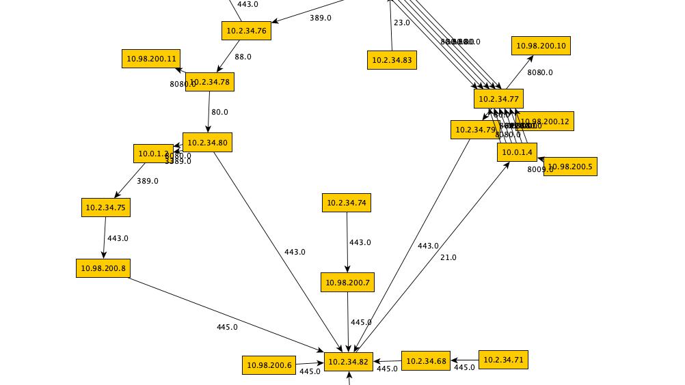
Bölüm 06
Güvenlik Konuları
Network güvenliğinde kritik noktalar ve en iyi uygulamalar

Slide 21
Bölüm 06 · Güvenlik Konuları
Firewall Yönetimi: iptables'ten nftables'e
nftables (Modern)
iptables (Legacy)
nftables, iptables'ın yerini alan yeni nesil Linux firewall framework'üdür. Daha iyi performans, okunabilir syntax ve gelişmiş özellikler sunar.
iptables hâlâ yaygın kullanımda ancak deprecated durumundadır. nftables'a geçiş tavsiye edilir.
Temel Yapı
Temel Chain'ler
table → chain → rule
INPUT (gelen paketler)
Family: inet, ip, ip6, arp
OUTPUT (giden paketler)
Chain type: filter, nat, route
FORWARD (yönlendirme)
Örnek nftables Kuralları
Güvenlik En İyi Uygulamaları
# Create table
nft add table inet filter
# Create chains
nft add chain inet filter input
nft add chain inet filter output
nft add chain inet filter forward
# Default policy
nft add rule inet filter input drop
nft add rule inet filter output accept
nft add rule inet filter forward drop
# Allow SSH
nft add rule inet filter input tcp dport 22 accept
Default Deny Policy
Sadece gerekli portlara izin verin
Rate Limiting
Brute-force saldırılarını sınırlayın
Loglama
Dropped paketleri loglayın

Slide 22
Bölüm 06 · Güvenlik Konuları
Network Seviyesinde Güvenlik Açıkları ve Korunma Yöntemleri
Sık Karşılaşılan Tehditler
Korunma Stratejileri
DDoS / SYN Flood
Katmanlı Savunma
Çok sayıda bağlantı isteği ile sistemi kilitleme
• Firewall (network seviyesi)
Korunma: SYN cookies, rate limiting
• IDS/IPS sistemleri
• Endpoint protection
IP Spoofing
• Log ve monitoring
Sahte IP adresleri ile saldırılar
Korunma: Reverse path filtering
Proaktif Önlemler
ARP Poisoning
• Düzenli güvenlik güncellemeleri
Yanlış ARP yanıtları ile MITM
• Penetration testing
Korunma: Static ARP, dynamic ARP inspection
• Vulnerability scanning
• Security auditing
Güvenlik Araçları
Zero Trust: Hiçbir bağlantıya otomatik güvenmeyin
fail2ban
Brute-force koruması ve IP ban
AIDE
File integrity monitoring
SELinux/AppArmor
Mandatory Access Control

Slide 23
Bölüm 06 · Güvenlik Konuları
Güvenli Uzaktan Erişim ve VPN Konfigürasyonu
SSH Hardening
VPN Çözümleri
/etc/ssh/sshd_config
WireGuard
Port 2222
Modern, hafif ve hızlı VPN protokolü
PermitRootLogin no
[Interface]
PrivateKey = xxx
Address = 10.0.0.1/24
ListenPort = 51820
PasswordAuthentication no
PubkeyAuthentication yes
MaxAuthTries 3
ClientAliveInterval 300
OpenVPN
Key-based Authentication
Geleneksel ve güvenilir SSL/TLS VPN
# ssh-keygen -t ed25519
# ssh-copy-id user@host
Bastion Host
SSH Agent Forwarding
Amaç:
İç ağa güvenli erişim için atlama tahtası
# Local machine
$ ssh-add ~/.ssh/id_ed25519
$ ssh -A user@bastion
# Bastion host
$ ssh user@internal-server
Özellikler:
• Hardened SSH konfigürasyonu
• 2FA/MFA desteği
• Session logging ve monitoring
• IP whitelist/blacklist

Slide 24
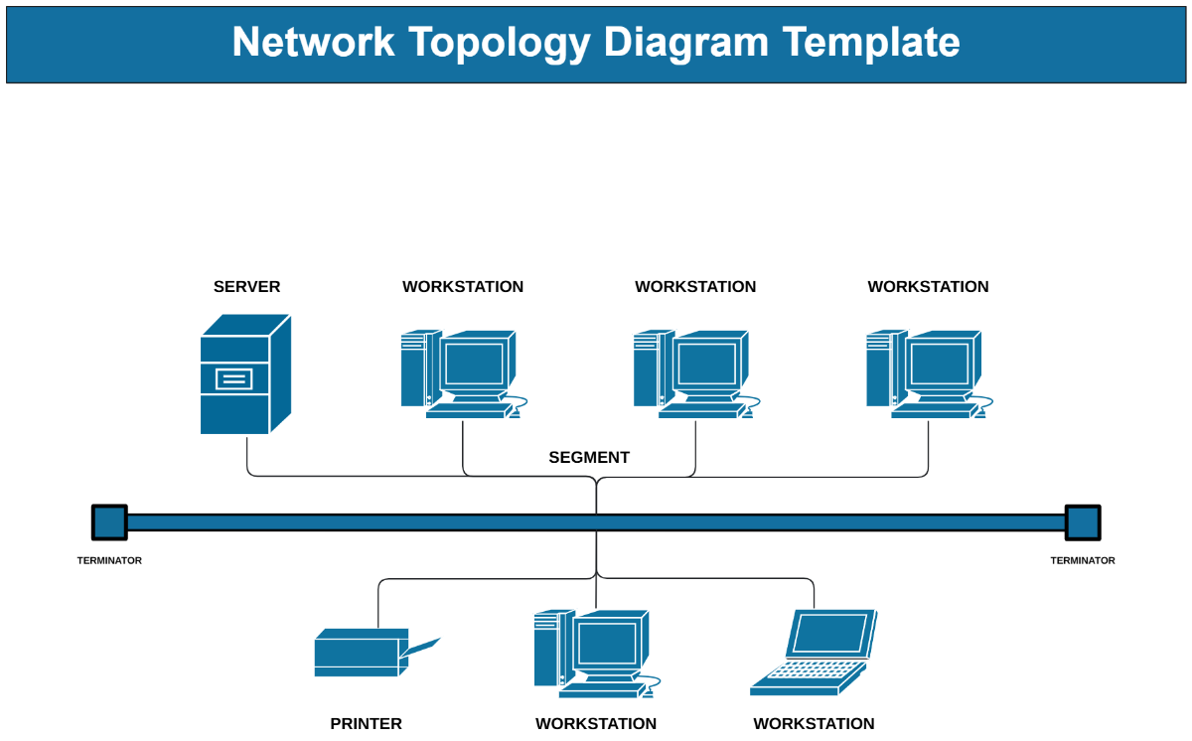
Sonuç ve Öneriler
Özet ve Gelecek Perspektifi
Ana Bulgular
Uygulama Önerileri
1
Network namespace ve iproute2 araçları modern Linux network yönetiminin temel taşlarıdır.
Düzenli Güvenlik Denetimleri
Aylık vulnerability scanning ve penetration testing
2
systemd-networkd sunucu ortamlarında, NetworkManager desktop/laptop'ta tercih edilmelidir.
Monitoring Altyapısı
Prometheus + Grafana ile proaktif monitoring
3
Güvenlik için katmanlı savunma: firewall + monitoring + access control.
Configuration Management
Ansible ile otomasyon ve standartlaştırma
4
YAML tabanlı yapılandırma (Netplan) modern standart haline gelmiştir.
Performans Optimizasyonu
Kernel parametrelerini iş yüküne göre ayarlayın
Gelecek Trendleri
eBPF (extended Berkeley Packet Filter) teknolojisi, Linux kernelinde programlanabilir network ve güvenlik politikaları sunarak devrim yaratıyor. Cilium gibi projeler container networking'de yeni bir çağ başlatıyor. Ayrıca, Service Mesh (Istio, Linkerd) ve eBPF-based observability araçları network monitoring'de çığır açıyor.
Linux Network Helper Teknik Araştırma Raporu
Ocak 2026

